Slide 1
Problema

Slide 2
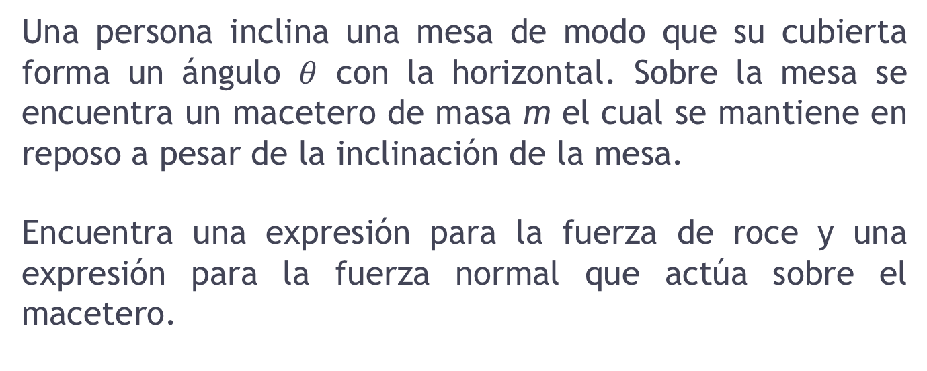

$$θ$$
Una persona inclina una mesa de modo que su cubierta forma un ángulo $θ$ con la horizontal. Sobre la mesa se encuentra un macetero de masa m el cual se mantiene en reposo a pesar de la inclinación de la mesa.
Encuentra una expresión para la fuerza de roce y una expresión para la fuerza normal que actúa sobre el macetero.

